Slide 1
Código de ética
Alfredo Palacios Olagaray - A01027133
Lorenzo Jácome Ceniceros - A01026759
Diego Velázquez Álvarez - A01027322
José Javier Vega Mejía - A01026996
Diego Eduardo García Díaz - A01747264

Slide 2


Principios Violados
1.6 Respetar las privacidad.
1.7 Respetar la confidencialidad.
2.8 Acceder a los recursos informáticos y de comunicación sólo cuando esté autorizado, o cuando sea necesario para proteger el bien público.
Tu con tus memes

Slide 3

1.6 Respetar las privacidad
Le dio datos de usuarios a empresas externas.
Utilizó datos supuestamente “privados” de diversos usuarios para el beneficio de un candidato.
No respetó la privacidad de cada usuario.
No tenía el consentimiento de los usuarios.
Empresas
Tu
info

Slide 4

1.7 Respetar la confidencialidad
Facebook utilizó la información de sus usuarios sin notificarlos
Colocó opciones por default que comprometían a sus usuarios
Permitió que aplicaciones accedieron a la información de usuarios conectados unos a otros (aproximadamente 50 millones).

Slide 5


2.8 Acceder a los recursos informáticos
En la campaña presidencial del actual presidente Trump, se reportó el mal uso de información privada proveniente de las bases de datos de Facebook que fueron utilizadas por la firma “Cambridge Analytica” para manipular los resultados de las elecciones de 2016.
Facebook no tomó medidas para prevenir o controlar esto incluso cuándo sabía que estaba ocurriendo, directamente violando varios puntos del código de ética de la ACM entre ellos el 2.8 que estipula que autorizar el acceso a terceros a recursos informáticos sin el consentimiento del usuario está estrictamente prohibido.

Slide 6
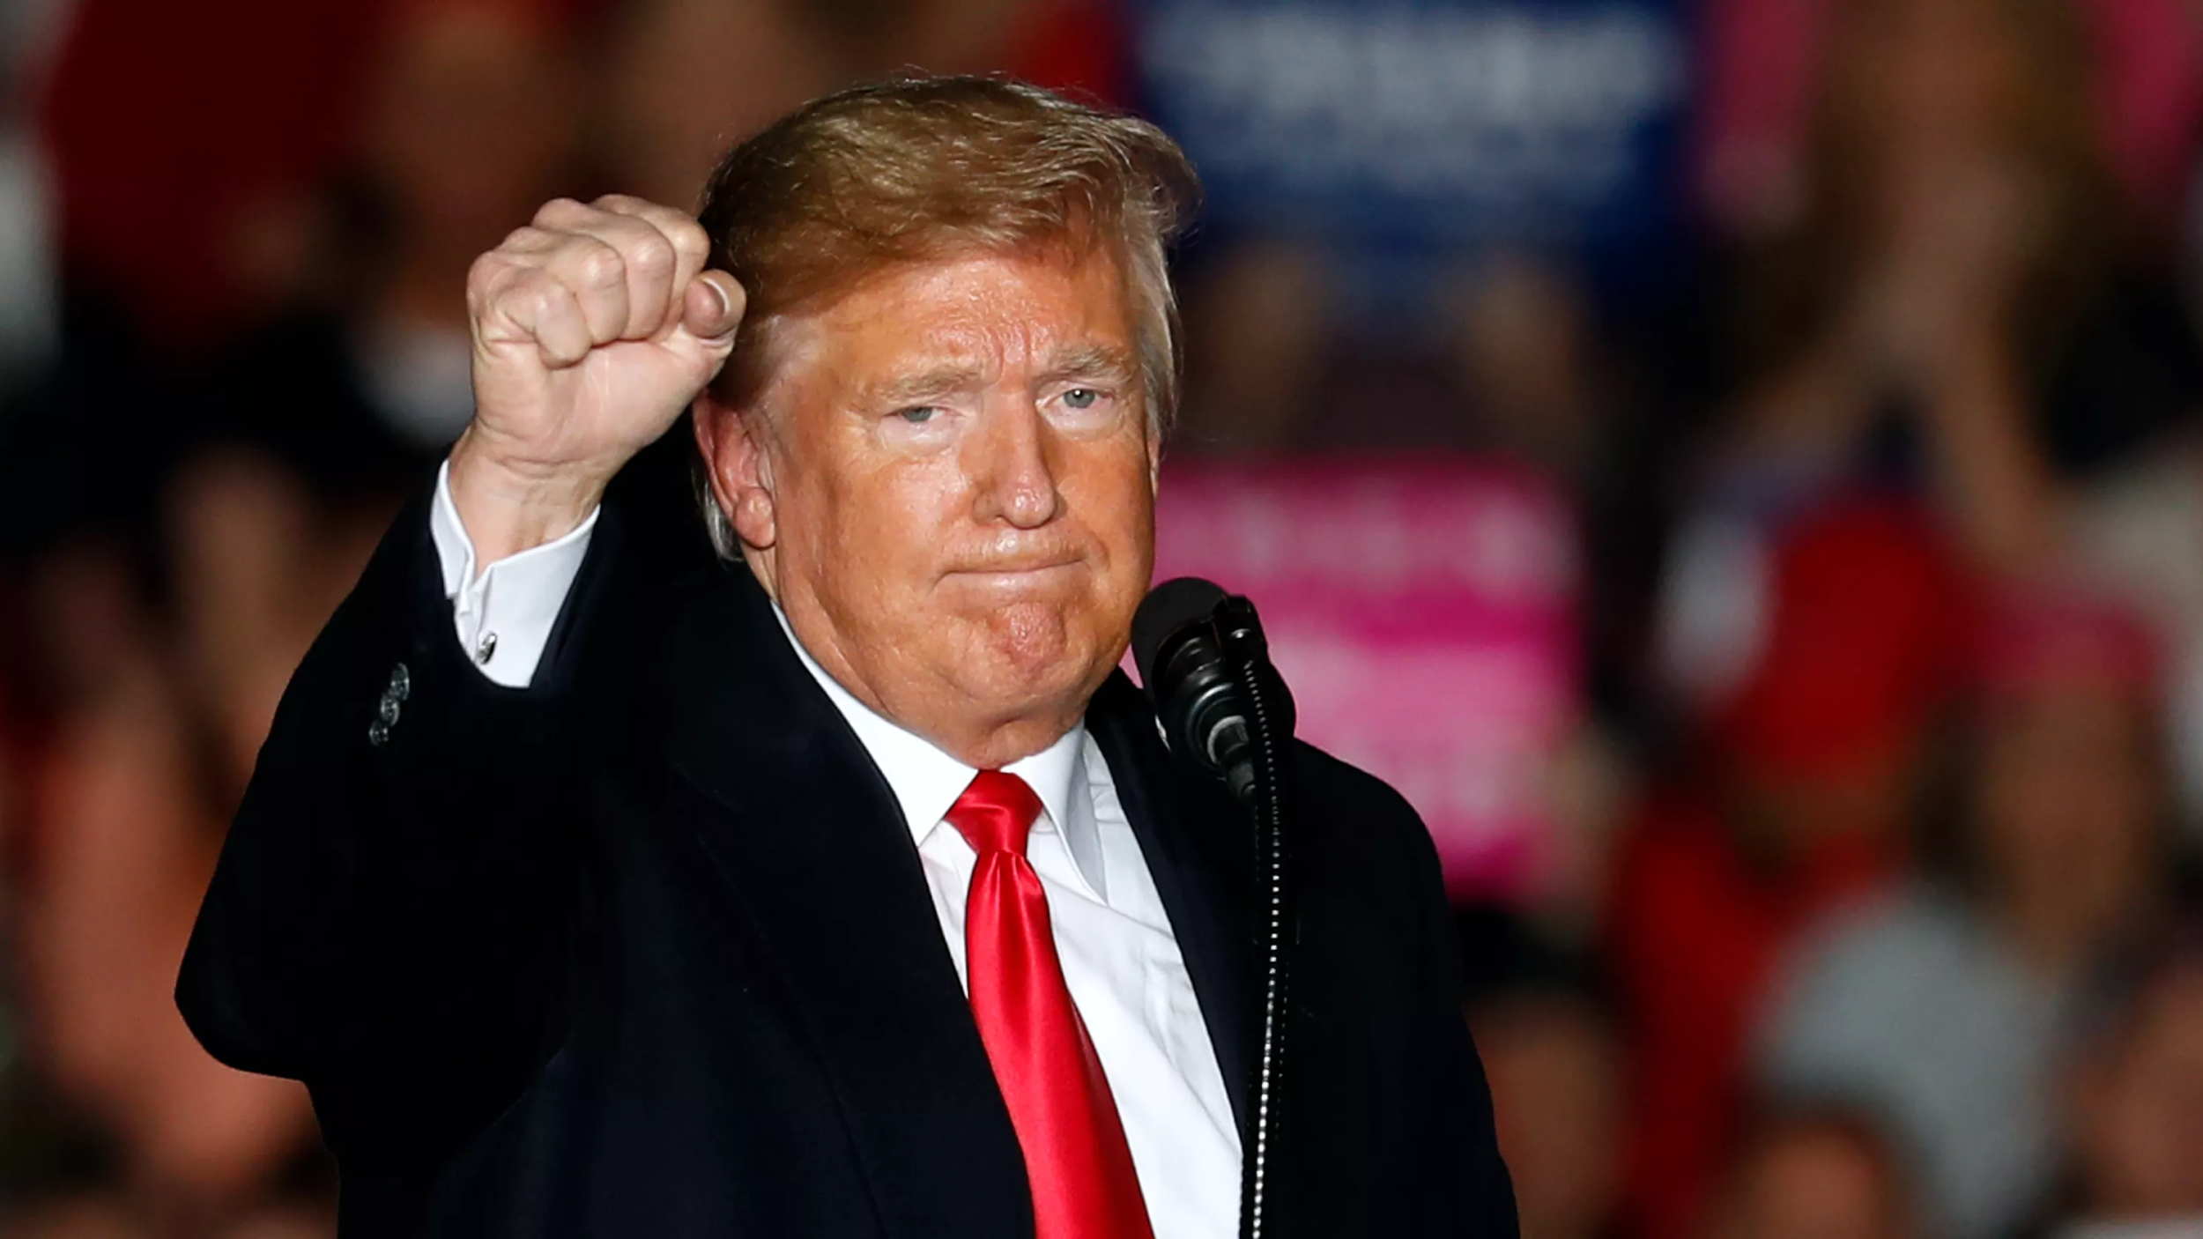


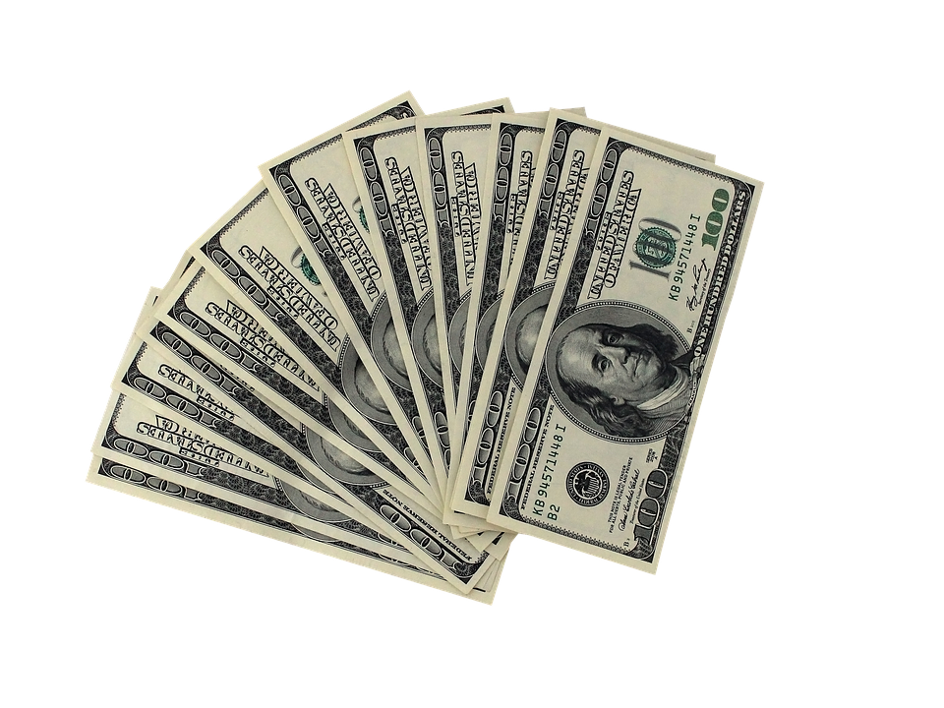
Involucrados
Presidente Trump
Cambridge Analytica
Subsidiarias Rusas
Facebook

Slide 7

Conclusión
Facebook no tomó las medidas necesarias para proteger la información de sus usuarios.
Tuvo repercusiones monetarias, gubernamentales y de relaciones públicas.
El código de ética nos proporciona una herramienta para manejar la responsabilidad que manejan las empresas de tecnología.
En un futuro Facebook debería de notificarle a los usuarios de manera clara antes de hacer uso de sus datos en cualquier situación y debería implementar restricciones para las aplicaciones que tienen acceso a estos datos.

Slide 8
Referencias
Traibel, F., Nuñez, I., Decima, R., Scelza, B., Romero, J. P., Lauber, N., . . . EL PAIS. (2018, March 20). Las claves para entender el escándalo político de Facebook y Cambridge Analytica. Retrieved from https://www.elpais.com.uy/vida-actual/claves-entender-escandalo-politico-facebook-cambridge-analytica.html
González, M. (2018, April 14). Qué ha pasado con Facebook: Del caso Cambridge Analytica al resto de polémicas más recientes. Retrieved from https://www.xataka.com/legislacion-y-derechos/que-ha-pasado-con-facebook-del-caso-cambridge-analytica-al-resto-de-polemicas-mas-recientes

